Slide 1


Python y Pandas

Slide 2
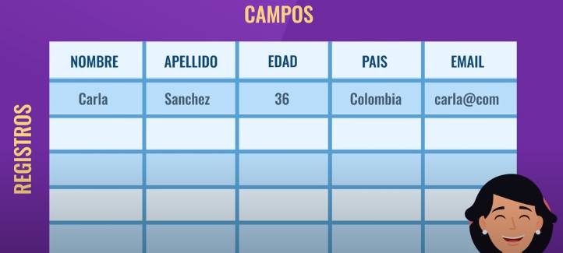

Slide 3
DIFERENCIAS
BASES DE DATOS | MOTOR DE BASES DE DATOS
Son los datos nada más. | Software con el cual se administran estos datos, se organizan, se estructuran en tablas, se consultan se llama SISTEMA GESTOR DE BASES DE DATOS.
¡BASES DE DATOS =! MOTOR DE BASES DE DATOS

Slide 4
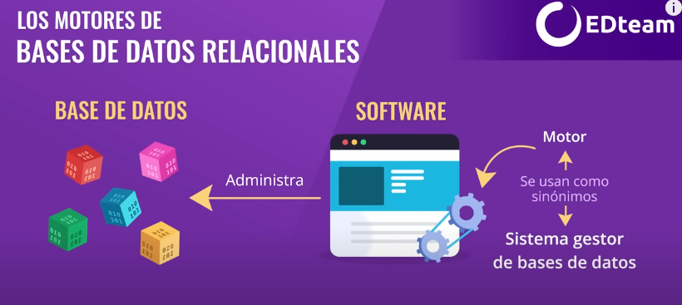

Slide 5
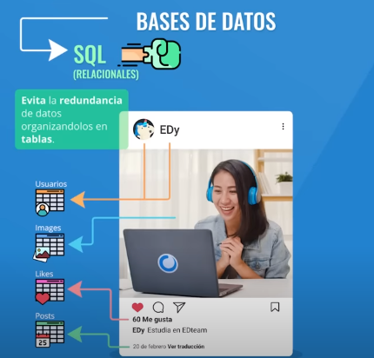

Slide 6
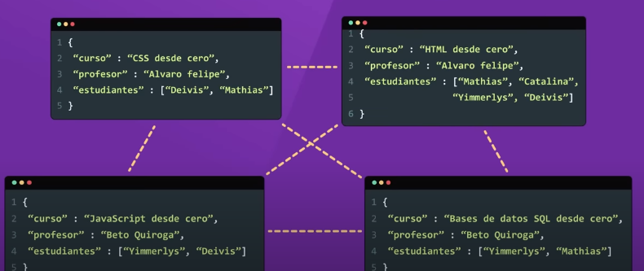

Slide 7
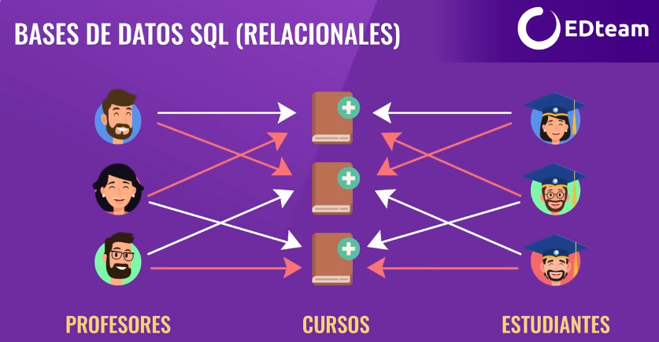

Slide 8
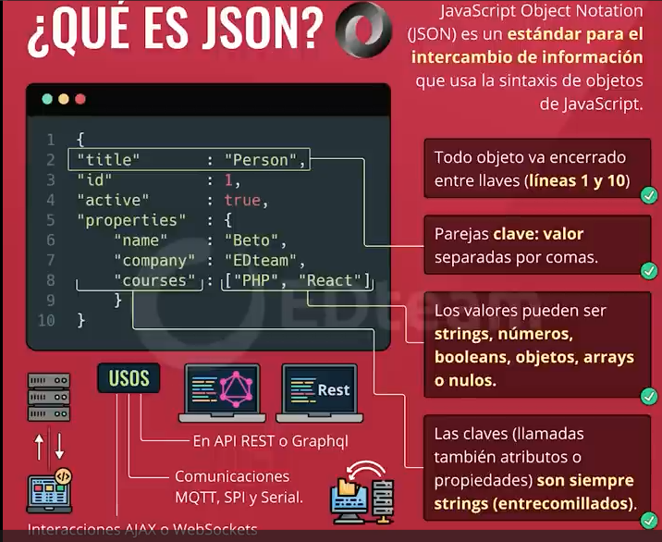

Slide 9
